Slide 1
Racionalizace skladového hospodářství ve vybraném podniku
Vysoká škola technická a ekonomická v Českých Budějovicích
Ústav technicko-technologický
Autor bakalářské práce: Jan Tyrpekl
Vedoucí bakalářské práce: Ing. Jiří Čejka, Ph.D.
Oponent bakalářské práce: Ing. Gabriela Habánová
České Budějovice, 2023

Slide 2
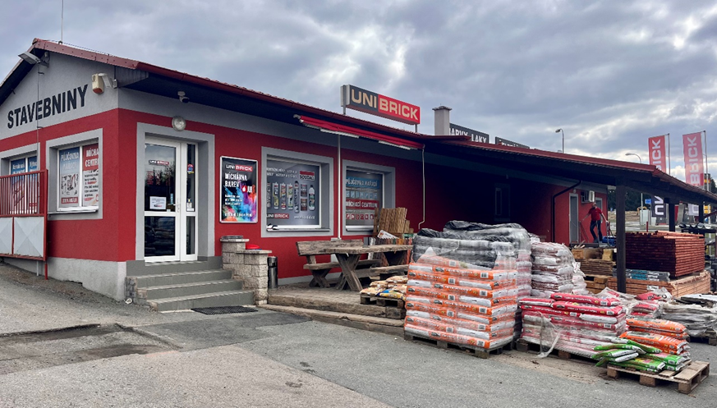
Cíl práce
Cílem práce je zanalyzovat skladové hospodářství vybraného podniku a navrhnout racionalizační opatření pro jeho zefektivnění.

Slide 3
Stanovené otázky autorem práce
Jsou aktuální skladové podmínky na pobočce UNIBRICK s.r.o. v Nepomuku vyhovující, nebo se zde nachází nedostatky, které by bylo možno odstranit?
Jak je možné nahradit současné nevyhovující objekty?
Bude po plánované modernizaci nadále dostačující počet skladníků a manipulačních prostředků, nebo bude oproti aktuální situaci nutné navýšit jejich kapacity?

Slide 4
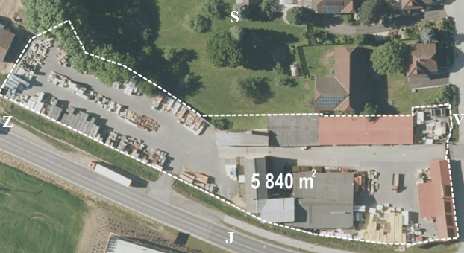
Analýza areálu stavebnin
Prodejna
Půjčovna stavebních strojů
Kryté sklady
Venkovní sklady
Nevyužívaná dvoupatrová budova

Slide 5
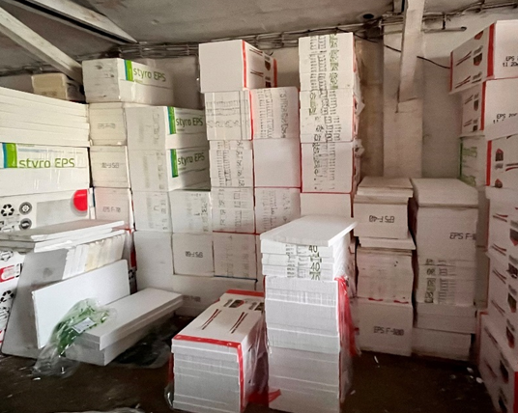
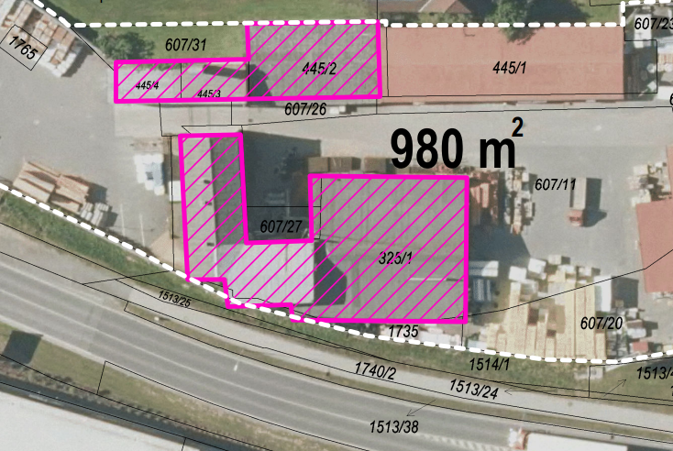
Odhalené nedostatky
Hala H – nedostatečná výška samotného objektu, nutnost ručního zaskladnění
Hala H - špatný technický stav zapříčiněný stářím budovy
Kóje č. 8 a 9 – špatný technický stav, nedostatečná kapacita
Nevyužívaná budova v areálu

Slide 6
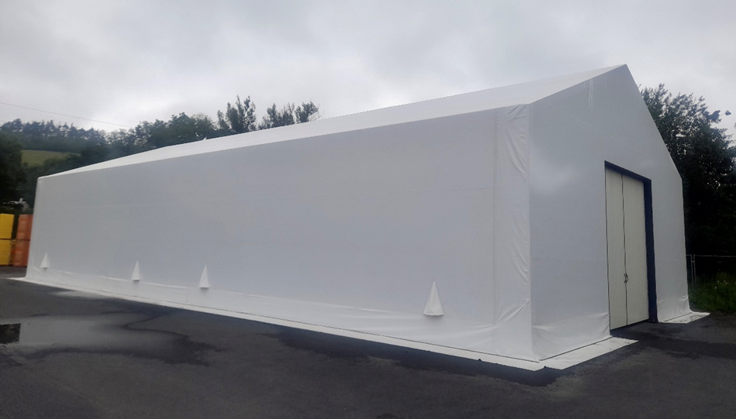
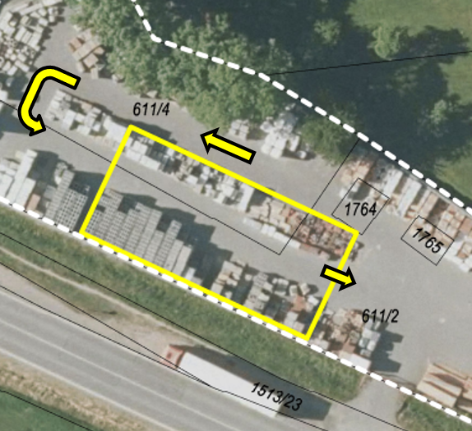
Návrhy opatření
Skladovací jednotka stanového typu V
Rozměry: 15 x 32 m, Výška: 6 až 7 m
Zanechání průjezdnosti
Výhody: světlopropustné opláštění
nižší pořizovací náklady
zaskladňování pomocí vozíků
Nevýhoda: větší vzdálenost od prodejny

Slide 7
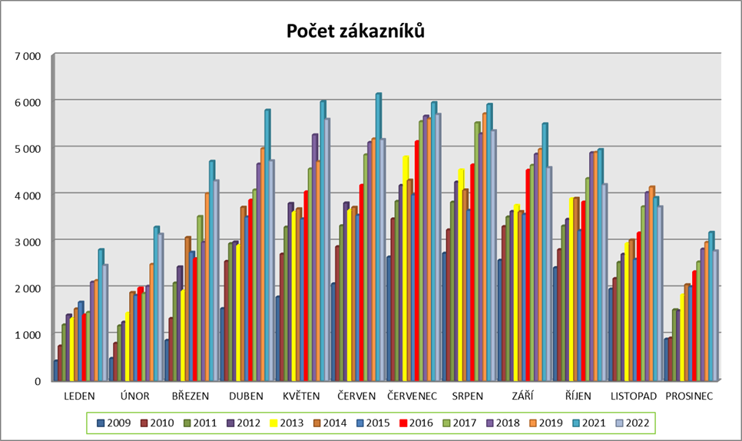
Počet obsloužených zákazníků
 | 2022 | MAX
LEDEN | 2480 | 128
ÚNOR | 3147 | 154
BŘEZEN | 4294 | 229
DUBEN | 4724 | 259
KVĚTEN | 5615 | 277
ČERVEN | 5180 | 226
ČERVENEC | 5720 | 332
SRPEN | 5369 | 238
ZÁŘÍ | 4577 | 206
ŘÍJEN | 4212 | 197
LISTOPAD | 3735 | 190
PROSINEC | 2788 | 142
celkem | 51841 | 332

Slide 8
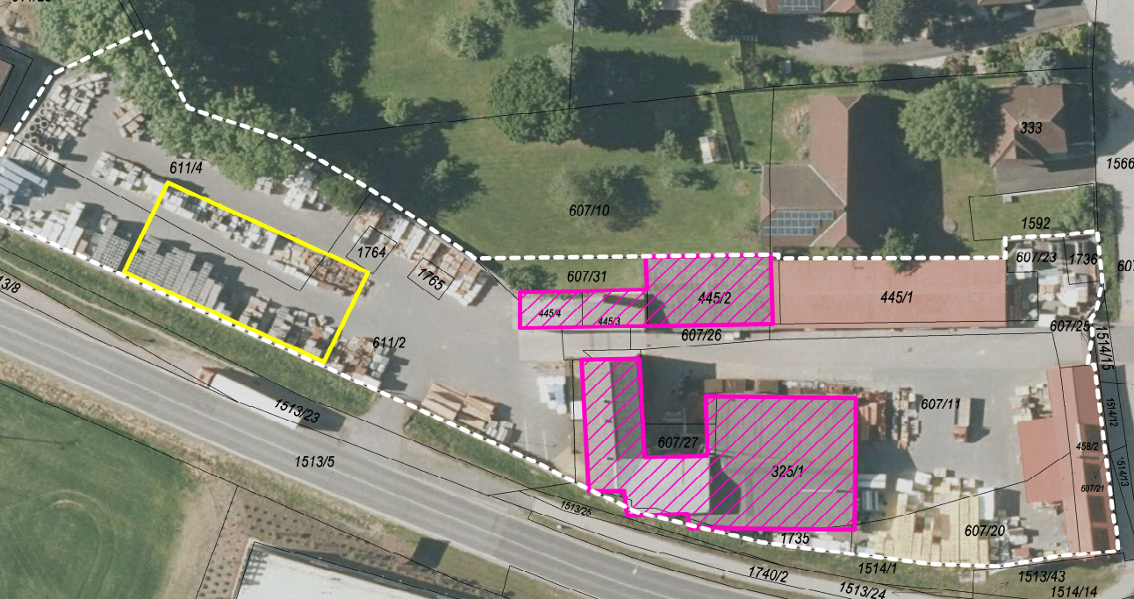
Závěrečné shrnutí
Navržení demolice fialově vyznačených objektů o rozloze 980 m²
Využití nově vzniklého prostoru pro venkovní skladování
Navržení nového krytého skladu ve formě skladovací haly, KoHal s.r.o., PC okolo 2 000 000 Kč
Ponechání stejného počtu skladníků i manipulačních prostředků

Slide 9
Děkuji za pozornost

Slide 10
Otázka oponenta práce
Byla práce předložena vedení podniku a jaká byla jeho případná zpětná vazba?

